Slide 1

Qualità dell'aria
11-14 Anni

Slide 2
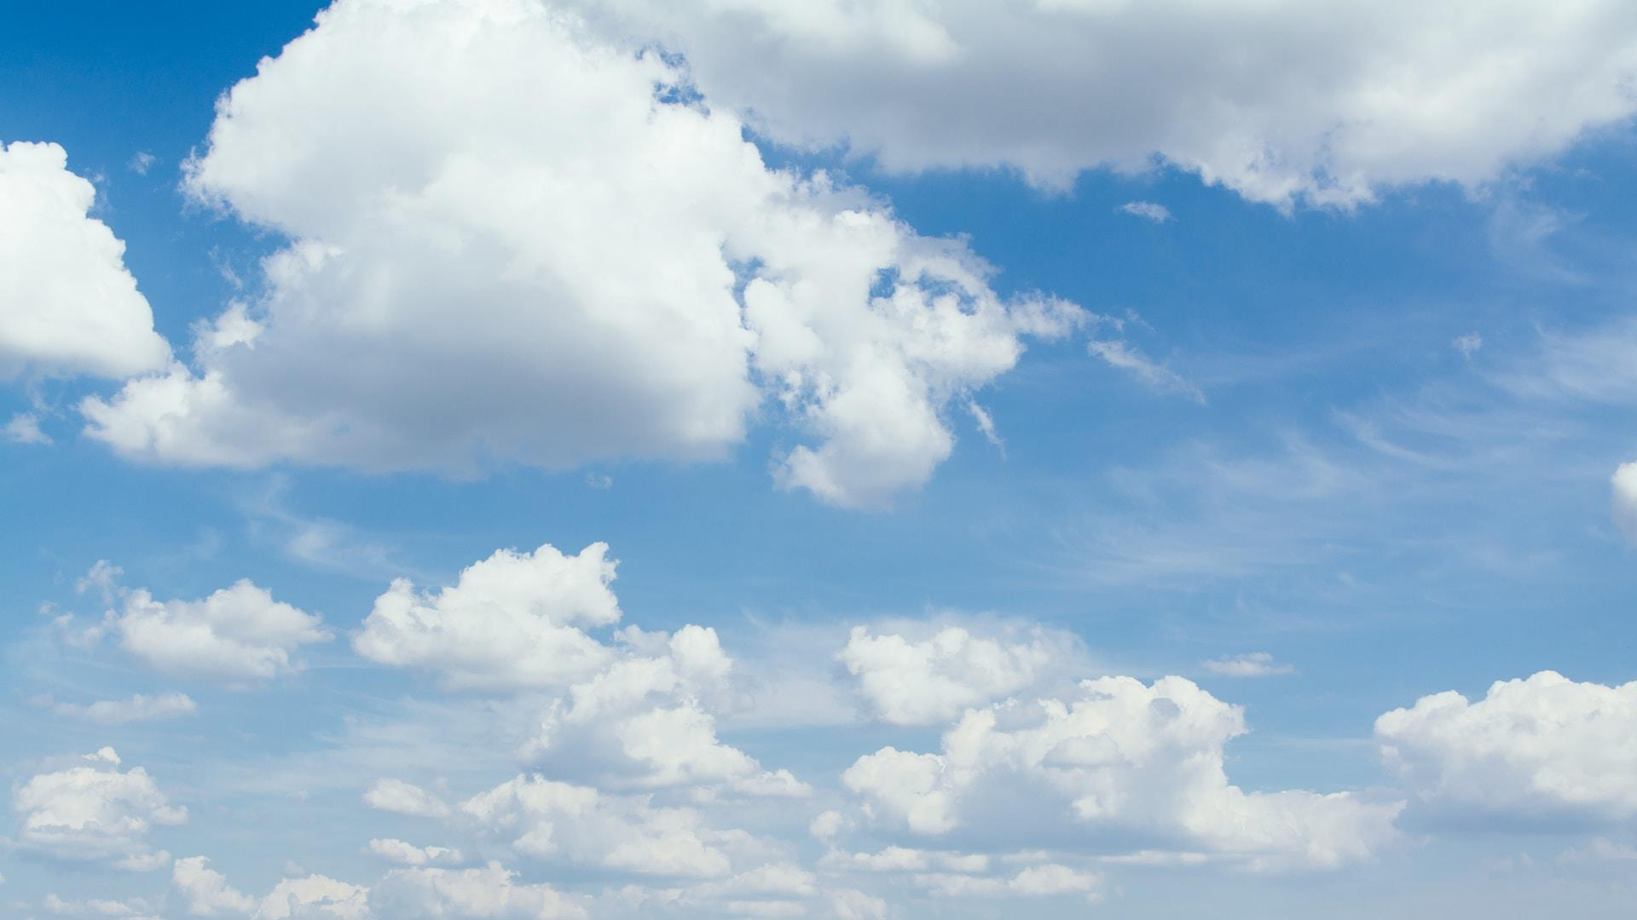
Perché abbiamo bisogno di aria pulita?

Slide 3


L'inquinamento atmosferico può
Peggiora l'asma e altri problemi polmonari
Danneggia i tuoi polmoni

Slide 4
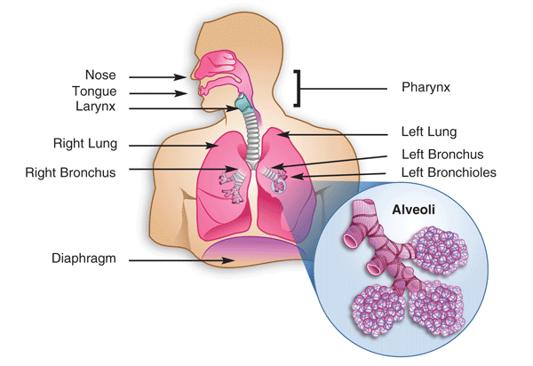


Come funzionano i polmoni
Guarda un'animazione di come funzionano i polmoni https://www.youtube.com/watch?v=f_xnopMf3p8
Notes:
Diagramma e video saranno tradotti

Slide 5

Come l'inquinamento atmosferico colpisce i polmoni
Gli inquinanti possono irritare i polmoni o rimanere bloccati
Inspirando sostanze inquinanti e ossigeno

Slide 6
Come l'inquinamento atmosferico colpisce i polmoni
L'inquinamento può causare problemi immediati come tosse e respiro sibilante
L'inquinamento atmosferico inibisce il rapido sviluppo polmonare normalmente osservato tra i 10 e i 18 anni.
Può anche causare danni a lungo termine come il cancro

Slide 7
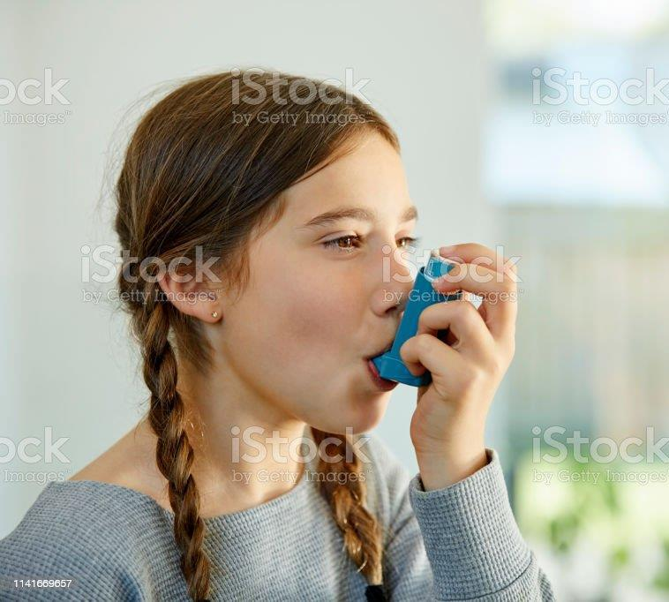
Asma e BPCO
L'asma e la BPCO sono condizioni polmonari che possono rendere difficile respirare
L'inquinamento atmosferico può peggiorare l'asma e la BPCO
L'asma è spesso ereditaria (genetica)
La BPCO è principalmente causata dal fumo
Tu o qualcuno che conosci soffre di asma o BPCO?

Slide 8
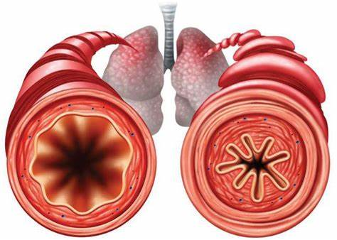
Perché l'asma rende difficile respirare
Prova a respirare attraverso una cannuccia per vedere come ci si sente ad avere l'asma
Le vie aeree sane sono rilassate e aperte in modo che l'aria possa fluire facilmente
Con l'asma le vie aeree si gonfiano, rendendo difficile respirare
L'inquinamento atmosferico può causare questo

Slide 9
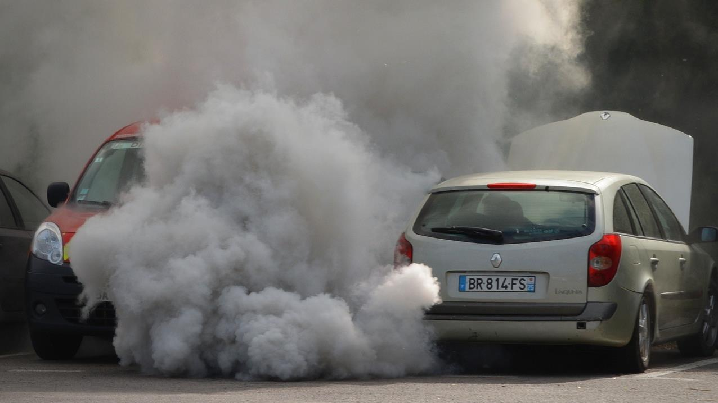
Cos'è l'inquinamento atmosferico?
Piccole particelle
Gas nocivi

Slide 10
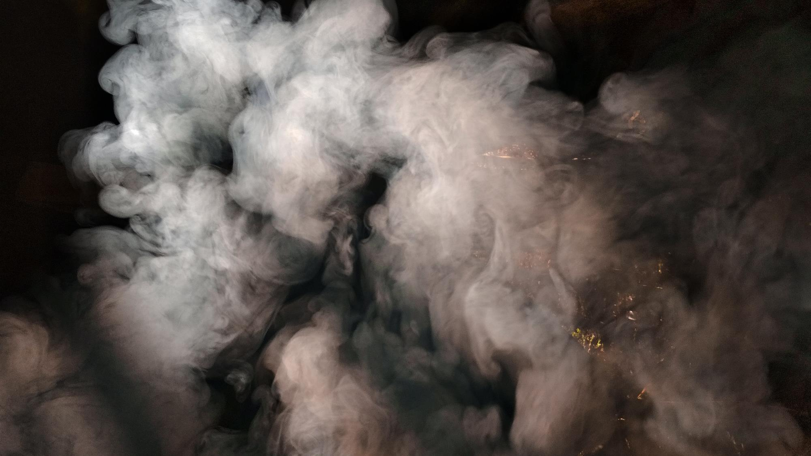
Gas nocivi
N
O
O
O
O
O
S
Diossido di azoto (NO₂)
Ozono (O₃)
O
O
Diossido di zolfo(SO₂)

Slide 11
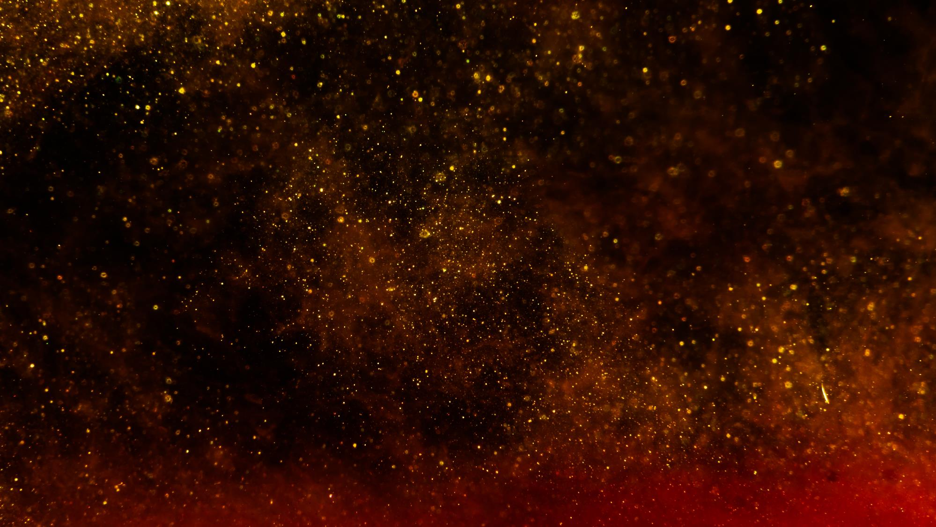
Piccole particelle
Qualsiasi cosa solida o liquida sospesa nell'aria
Sottoprodotti della combustion
Cenere
Fumi
Fuliggine
Catrame
Composti organici volatili
Materiali creati dall'uomo
Polvere di metallo
Farina
Aerosol
Liquidi volatili
Particelle naturali
Polvere
Polline
Spore
Sale marino
Guarda il video – particelle buone e cattive https://www.youtube.com/watch?v=_8RI6KZ9R_g
Notes:
questo video sarà tradotto

Slide 12
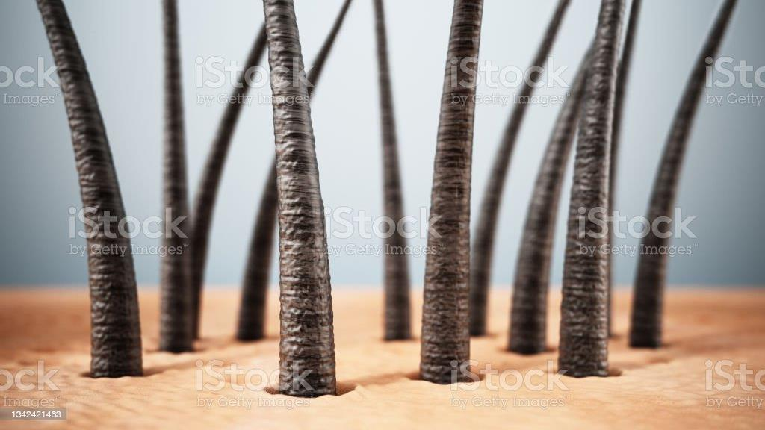
Piccole particelle
La dimensione è più importante della fonte
Capello umano
50-70 micrometri
PM10
Particelle di diametro inferiore a 10 micrometri
PM2,5
Particelle di diametro inferiore a 10 micrometri

Slide 13
Le particelle PM10 possono raggiungere le vie aeree superiori, causando infiammazioni e danni
Le particelle PM2,5 possono raggiungere gli alveoli e persino diffondersi nel flusso sanguigno, causando problemi più seri

Slide 14
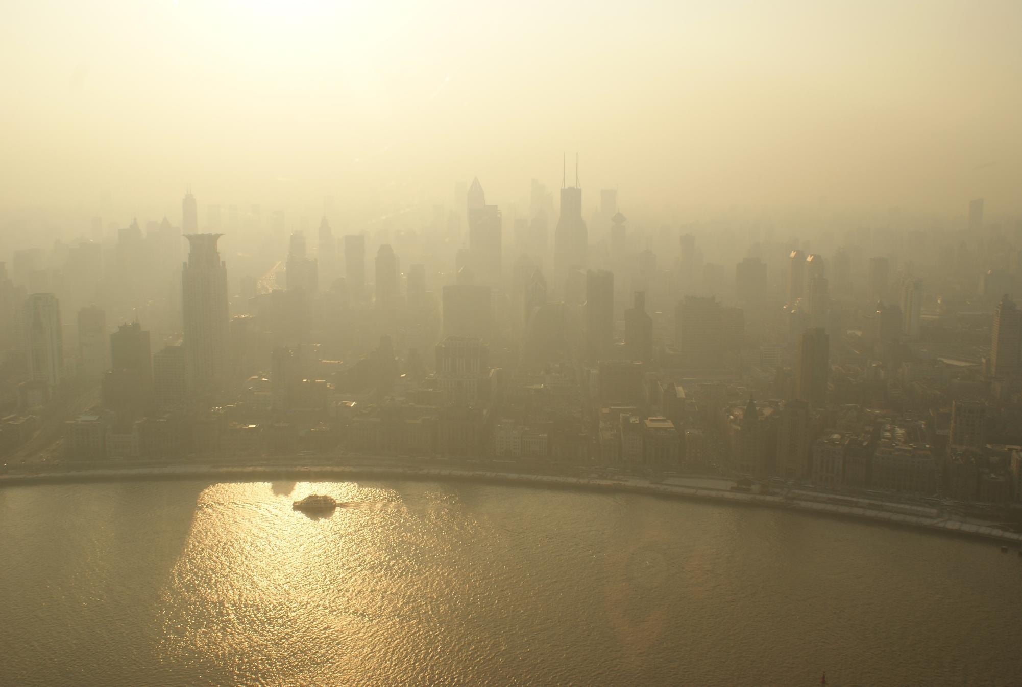
Da dove viene l'inquinamento atmosferico?

Slide 15
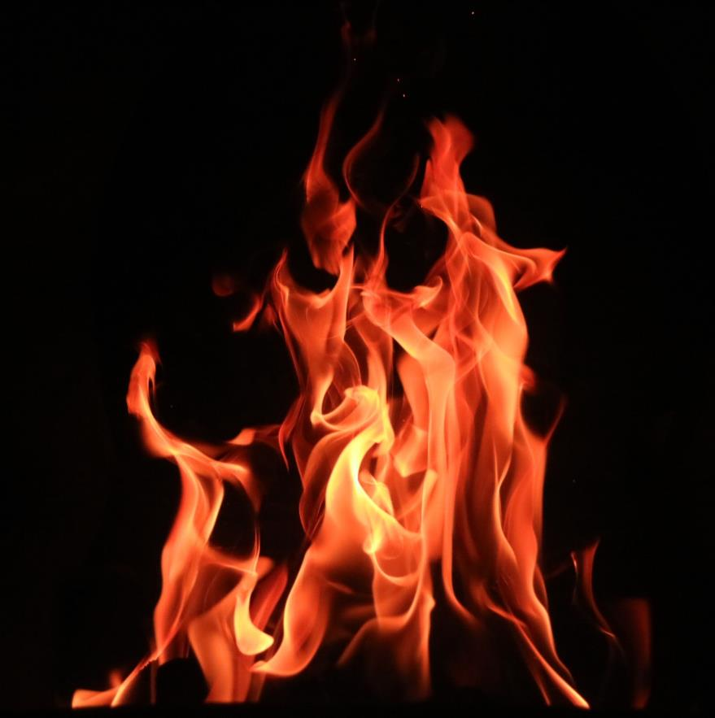
Da dove viene l'inquinamento atmosferico?
La maggior parte dell'inquinamento atmosferico proviene da cose che bruciano, tra cui...
Carbone
Gas
Benzina e Diesel
Carburante per jet
Legna
Carta

Slide 16

Allora da dove vengono le particelle?
Piastrelle di ceramica
Cos'è questo?
Candela o becco Bunsen
Non puoi fare la demo?Guarda invece il video
Notes:
Ci sarà un video

Slide 17
Combustione completa e incompleta
Combustione completa
idrocarburo + ossigeno → anidride carbonica + acqua
Particelle
Combustione incompleta
idrocarburo + ossigeno → idrocarburo+ acqua + monossido di carbonio + carbonio

Slide 18
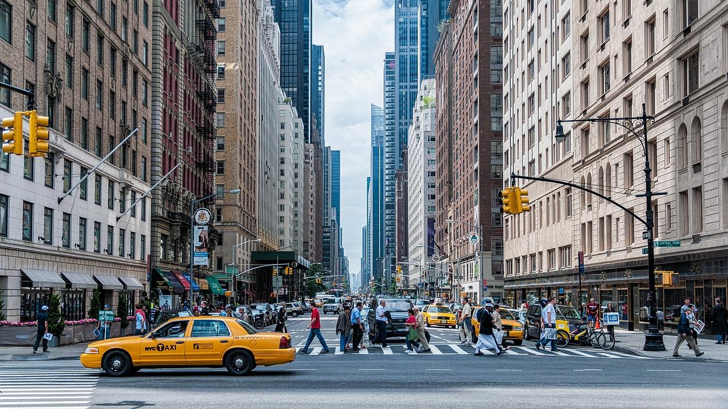
Riesci a identificare le fonti di inquinamento atmosferico?

Slide 19


















Fuochi | Autobus/Treni | Auto a benzina/diesel | Fumare | Aerosol | Ciclismo
Pannelli solari | Agricoltura | Vulcani | Auto elettrica | Fuochi d'artificio | A piedi
Prodotti per la pulizia | Centrali elettriche | Alberi | Aerei | Turbine eoliche | Motociclette

Slide 20
Tutte le fonti di inquinamento atmosferico sono ugualmente dannose?
Cosa possiamo fare per ridurre l'inquinamento atmosferico?

Slide 21
Scrivi o disegna per compilare il foglio di lavoro
Cause (da dove proviene l'inquinamento atmosferico) | Effetti (come l'inquinamento atmosferico colpisce persone e luoghi) | Soluzioni (cosa possiamo fare per migliorare le cose)

Slide 22
Vero o falso?
L'inquinamento atmosferico colpisce i bambini più degli adulti
VERO!
I polmoni dei bambini/ragazzi sono più vulnerabili perché sono più piccoli e si stanno ancora sviluppando. Respirano anche più velocemente, quindi possono assorbire più sostanze inquinanti.

Slide 23
Vero o falso?
Puoi sempre sentire l'odore dell'inquinamento atmosferico
FALSO!
Alcuni inquinanti atmosferici, come gli scarichi delle auto, hanno un forte odore ma altri sono completamente inodori

Slide 24
Vero o falso?
L'inquinamento atmosferico colpisce solo i nostri polmoni
FALSO!
L'inquinamento atmosferico può colpire anche il cuore/sistema circolatorio e il cervello/sistema nervoso

Slide 25
Vero o falso?
A volte l'inquinamento atmosferico è invisibile
VERO!
Alcuni degli inquinanti atmosferici più pericolosi sono particelle incredibilmente minuscole che possono penetrare in profondità nei polmoni e entrare nel flusso sanguigno

Slide 26
Vero o falso?
FALSO!
Le fonti naturali di inquinamento atmosferico includono incendi, vulcani e tempeste di polvere. Anche le spore della muffa e il polline possono aggravare i problemi polmonari.
Tutto l'inquinamento atmosferico è prodotto dall'uomo

Slide 27
Vero o falso?
L'inquinamento atmosferico è spesso peggiore nelle calde giornate di sole
VERO!
La luce solare può innescare cambiamenti chimici che rendono gli inquinanti ancora più pericolosi.

Slide 28
Vero o falso?
L'inquinamento atmosferico è sempre peggiore all'aperto
FALSO!
L'inquinamento atmosferico può essere molto più concentrato all'interno di edifici e automobili. L'aria è più calma, quindi l'inquinamento aumenta.

Slide 29
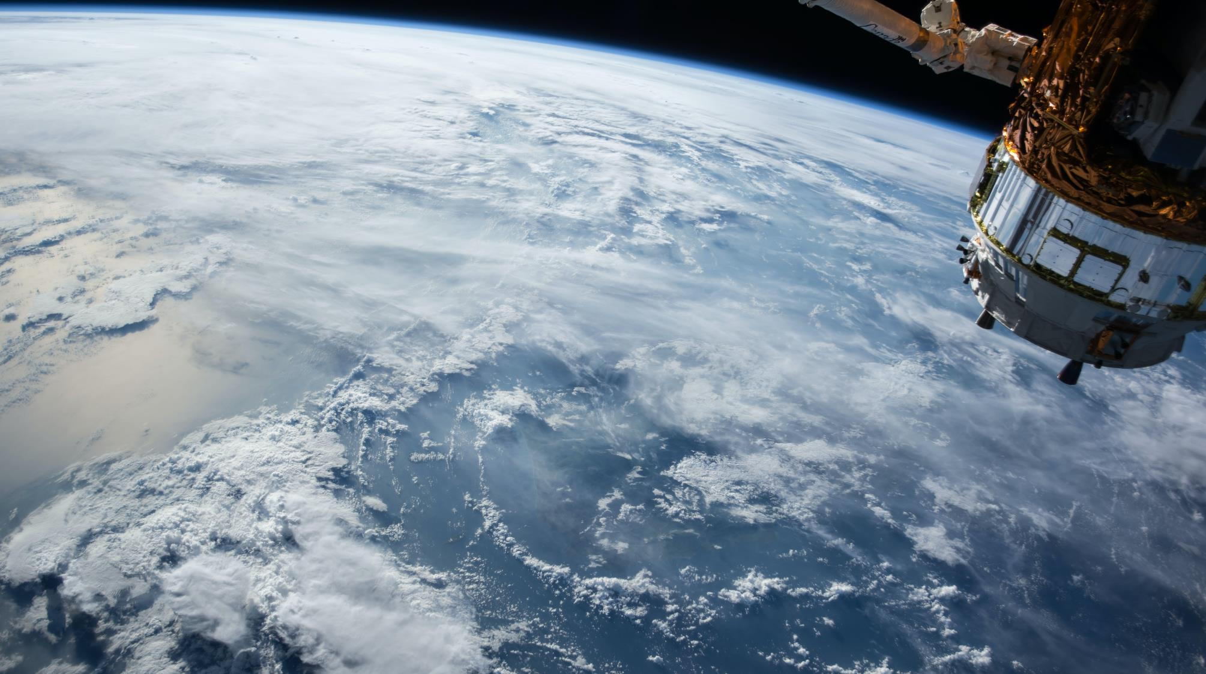
Guardando i dati sull'inquinamento atmosferico

Slide 30
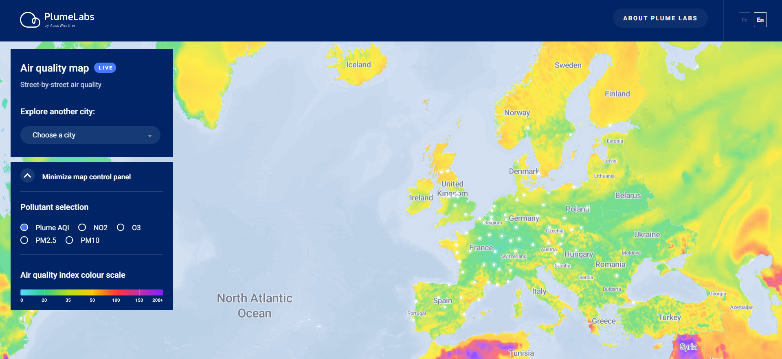
https://air.plumelabs.com/air-quality-map
Notes:
link in inglese e francese

Slide 31
Guardando i dati sull'inquinamento atmosferico
Posto | Qualità complessiva dell'aria | NO₂ | O₃ | PM2.5 | PM10
Noti qualcosa di interessante in quello che hai scoperto?

Slide 32
Idee per l'azione
Chiedi a conoscenti ed in famiglia di non fumare o svapare
Gioca di più all'aperto
Evita di usare il deodorante spray
Cammina su strade più tranquille o nei parchi
Condividere l'auto con gli amici
Spegnere il motore dell'auto durante l'attesa
Usa di più i mezzi pubblici
Andare a scuola a piedi, in monopattino o in bicicletta
Chiedi alla famiglia di non usare un fuoco all’aperto
Indossa una copertura per il viso quando fai lavori manuali
Apri le finestre più spesso

Slide 33
Fai il tuo impegno per l'aria pulita
#RespiraAriaPulita
Voglio respirare aria pulita. Farò la mia parte per ridurre l'inquinamento atmosferico. Prometto che lo farò….

Slide 34
